Slide 1
数据存储

Slide 2
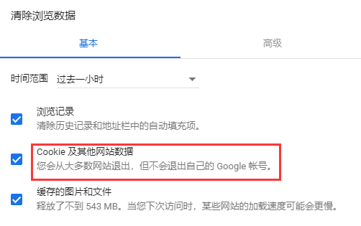
Web数据存储
早些时候,本地存储使用的是 cookie。但是Web 存储需要更加的安全与快速. 这些数据不会被保存在服务器上，但是这些数据只用于用户请求网站数据上.它也可以存储大量的数据，而不影响网站的性能.

Slide 3
HTML5 Web 存储
HTML5提供了两种新的数据存储方式
--localStorage 和 sessionStorage
localStorage - 用于长久保存整个网站的数据，保存的数据没有过期时间，直到手动去除。
sessionStorage - 用于临时保存同一窗口(或标签页)的数据，在关闭窗口或标签页之后将会删除这些数据。

Slide 4
localStorage
localStorage 属性允许在浏览器中存储 key/value 对的数据。
localStorage 用于长久保存整个网站的数据，保存的数据没有过期时间，直到手动去删除。
localStorage 保存的值都是string。

Slide 5
语法
查看是否支持
window.localStorage
保存数据
localStorage.setItem("key", "value");
读取数据
var lastname = localStorage.getItem("key");
删除数据
localStorage.removeItem("key");

Slide 6
sessionStorage
sessionStorage 属性允许在浏览器中存储 key/value 对的数据。
sessionStorage用于临时保存同一窗口(或标签页)的数据，在关闭窗口或标签页之后将会删除这些数据。
sessionStorage 保存的值都是string。

Slide 7
语法
查看是否支持
window. sessionStorage
保存数据
sessionStorage.setItem("key", "value");
读取数据
var lastname = sessionStorage.getItem("key");
删除数据
sessionStorage.removeItem("key");
清除数据
sessionStorage.clear();

